Slide 1
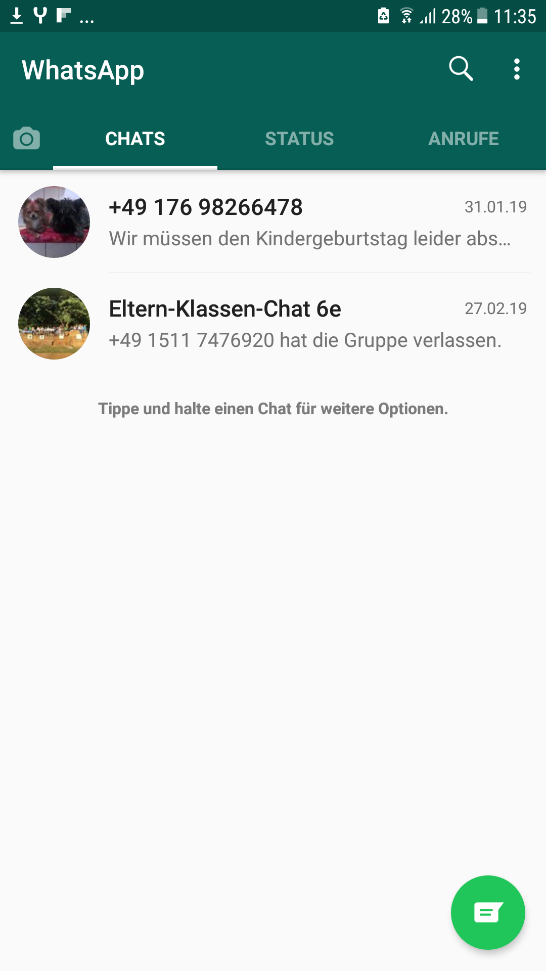
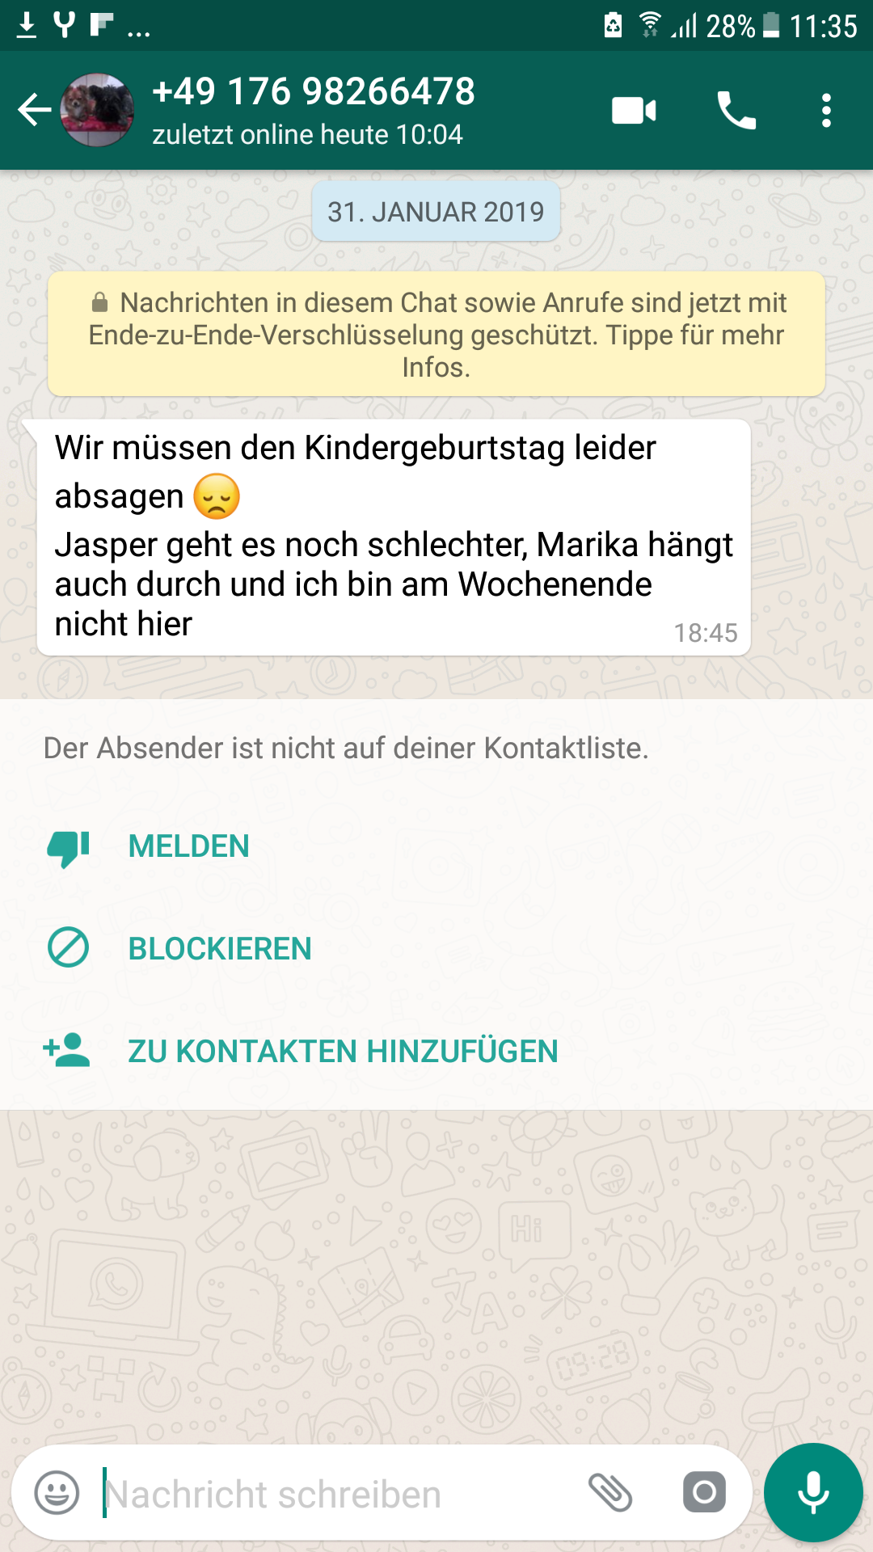
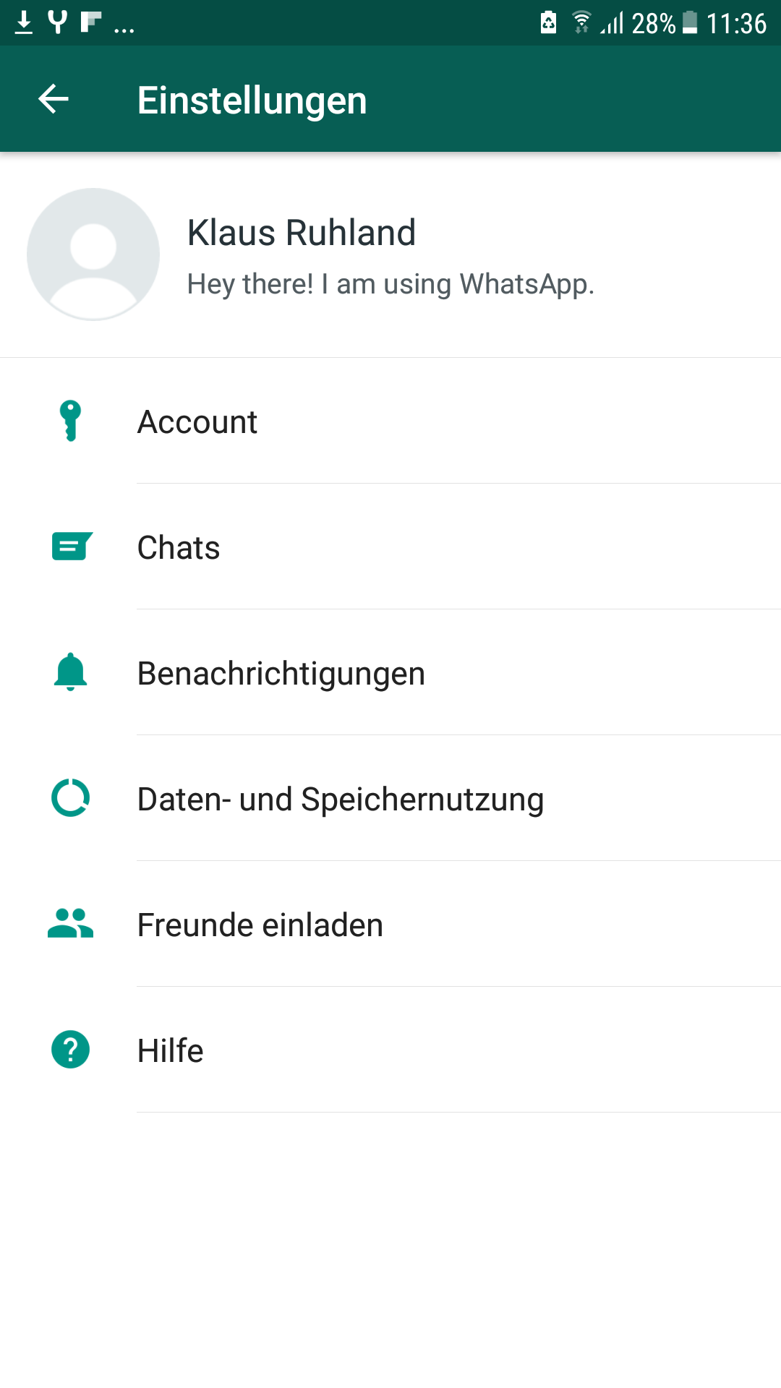
Web Engineering
Vorlesung 5: Single Page Anwendung ( SPA ) Programm-Struktur
Wie baut man eine Web App auf
d.h. Wie strukturiere ich die Anwendung ( Beispiel WhatsApp )

Slide 2
Web Engineering
Vorlesung 5: Single Page Anwendung ( SPA ) Programm-Struktur
Aufteilung der Anwendung in Seiten ( Pages )
Widerspruch in der Bezeichnung
Single Page Anwendung bedeutet: DOM wird nur einmal geladen mit der index.html
Single Page Anwendung bedeutet nicht: Darf nur eine Seite oder Page besitzen
Beispiel WhatsApp - hat selbstverständlich mehr als 3 Seiten bzw. Pages

Slide 3
Web Engineering
Vorlesung 5: Single Page Anwendung ( SPA ) Programm-Struktur
Was ist eine Seite ( Page ) ?
Eine Seite füllt den gesamten Bildschirm aus
CSS
.page{
position: absolute;
top: 0;
left: 0;
bottom: 0;
right: 0;
box-sizing: border-box;
}
bewirkt, dass margin und padding innerhalb der Seite bleiben

Slide 4
Web Engineering
Vorlesung 5: Single Page Anwendung ( SPA ) Programm-Struktur
Wie sieht der DOM unserer SPA aus ?
<html>
<head>
</head>
<body>
<div class="page" id="page-login">...</div>
<div class="page" id="page-main">...</div>
<div class="page" id="page-detail">...</div>
<div class="page" id="page-settings">...</div>
</body>
</html>
Im DOM können sich mehrere Seiten befinden
aber nur eine Seite ist aktiv
Das Wechseln von einer Seite zur anderen wird bei uns im
Thema Page-Transitions behandelt

Slide 5
Web Engineering
Vorlesung 5: Single Page Anwendung ( SPA ) Programm-Struktur
Was beinhaltet eine Seite ( Page ) ?
– Markup ( html )
<div class="page" id="page-login">
...
</div>
– Event Handling ( JavaScript )
– Layout ( SCSS )
Wir wollen deshalb eine neue allgemeine Klasse Page
einführen
und für jede Seite eine vererbte Klasse PageLogin, PageMain, PageDetail, PageSettings

Slide 6
Web Engineering
Vorlesung 5: Single Page Anwendung ( SPA ) Programm-Struktur
Wie sieht die Klassen-Struktur unserer Single Page Anwendung aus ?
App ( App.js )
Page ( Page.js )
PageLogin ( PageLogin.js )
PageMain ( PageMain.js )
PageDetail ( PageDetail.js )
PageSettings ( PageSettings.js )
Wie sieht die CSS-Struktur unserer Single Page Anwendung aus ?
page-login.scss
page-main.scss
page-detail.scss
page-settings.scss

Slide 7
Web Engineering
Vorlesung 5: Single Page Anwendung ( SPA ) Programm-Struktur
Bisher:
index.html
– scripts
main.js
style.css
– external
hammer.min.js
– lib
System.js
Initiale Seite
DomContentLoaded
lazyloading der Scripts
Externe Bibliotheken
Eigene Bibliotheken

Slide 8
Web Engineering
Vorlesung 5: Single Page Anwendung ( SPA ) Programm-Struktur
Neu:
index.html
– scripts
main.js
style.css
– external
hammer.min.js
– lib
System.js
App.js
Page.js
– pages
page-main.scss
PageMain.js
….
Initiale Seite
DomContentLoaded
lazyloading der Scripts
Externe Bibliotheken
Eigene Bibliotheken
Skripte für jede Seite ( Page )

